Slide 1
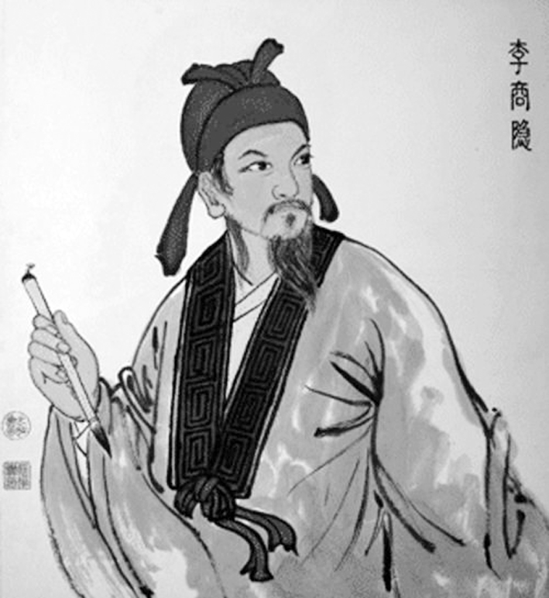
李商隐(约812－858)，晚唐著名诗人。擅长骈文写作，诗作文学价值也很高，和杜牧合称“小李杜”，与温庭筠合称为“温李”，因诗文与同时期的段成式、温庭筠风格相近，且三人都在家族里排行第十六，故并称为“三十六体”。其诗构思新奇，风格浓丽，尤其是一些爱情诗写得缠绵悱恻，为人传诵。但过于隐晦迷离，难于索解，至有“诗家总爱西昆好，独恨无人作郑笺”之说。因处于牛李党争的夹缝之中，一生很不得志。
作品收录为《李义山诗集》。

Slide 2
写作背景
《无题二首(其一)》：这首诗大约写于开成四年(839)，当时诗人任秘书省校书郎。诗人与自己所爱的一位富贵家女子，在一个美好的春夜相见，第二天自己就匆匆走马兰台，开始寂寞无聊的校书郎生活。一切美好，都成难以追寻的记忆，于是作者写了这首诗，抒发自己的情怀。

Slide 3
昨夜星辰昨夜风，画楼西畔桂堂东。
昨天夜晚，星光闪烁，轻风阵阵；在画楼之西，桂堂之东，（我们邂逅。）
身无彩凤双飞翼，心有灵犀一点通。
尽管我身上没有彩凤那样的翅膀，但我们彼此的心却能像犀牛的角一样灵异相通。

Slide 4
隔座送钩春酒暖，分曹射覆蜡灯红。
还记得最初相识，是喝着温热了的美酒，做藏钩游戏，我隔座把玉钩传递给你来藏。后来，还几人分成组，在红色的灯影里猜迷。
嗟余听鼓应官去，走马兰台类转蓬。
可叹的是，这时早晨的更鼓响了，我不得不进宫去应付差事，唉，已经晚了，只好快马加鞭地往秘书部跑，就像风吹着断了根的飞蓬一样。

Slide 5
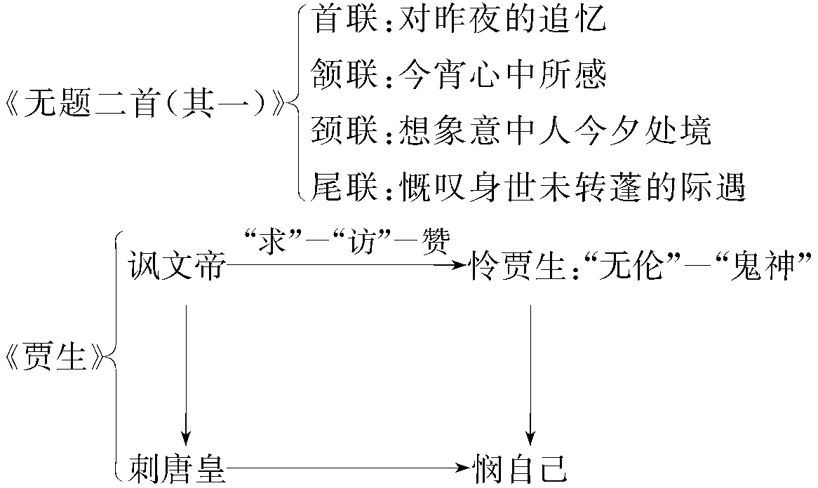

Slide 6
主旨归纳
这首诗写对昨夜相知相会而今日很快分离的情人的思念之情。

Slide 7
本诗在时空上有何变化？
昨夜——现在——最初相识——此时
虚实上又有何变化？
回忆昨夜（虚）——现在（实）——回忆最初相识（虚）——此时（实）
特点：情景叙写上常打破时空次序，虚实结合。

Slide 8
艺术手法
赏析
１.比兴象征手法的运用。
２.时空错位，虚实相生。
３.题旨朦胧，寓意隐秘。

Slide 9
名句赏析
身无彩凤双飞翼，心有灵犀一点通。
“心有灵犀”指犀牛角中央为白色，两头相通，故曰“一点通”。犀牛角在古代被视为灵异之物。尽管没有彩凤那样的双翅得以飞越阻隔，但诗人相信自己和对方的心会像犀牛的角一样一线相通的，诗人以此比喻双方情感的相通，展现心灵的感应和情意的契合，“彩凤”“灵犀”成为爱情暗喻，彩凤比翼双飞是美满爱情的象征。
这两句诗成为千古名句，诗中所包含的深厚的底蕴，使后人赋予了它更多的哲理意味和人生内涵。

Slide 10
贾生
宣室求贤访逐臣，
贾生才调更无伦。
可怜夜半虚前席，
不问苍生问鬼神。

Slide 11
在一般封建文人心目中，“宣室夜对”大概是值得大加渲染的君臣遇合的盛事。但诗人却独具慧眼，抓住不为人们所注意的“问鬼神”这件事，借题发挥，翻出了一段新警透辟、发人深省的议论。
汉文帝史称明君，贾宜更是一代贤才。文帝把谪居长沙的贾宜召回京城，在宣室接见他，君臣晤谈，直至夜半。尽管文帝求贤若渴，可惜，他殷殷垂询的不是安民之策，虚心听取的只是鬼神之事，虽然听得入神，甚至移膝前席，又有何用？

Slide 12
这是首咏叹贾生故事的短诗，其着眼点，不在个人的穷通得失，而在于指出封建统治者不能真正重视人才，使其在政治上发挥作用。
讽文帝实刺唐帝，怜贾生实亦自怜。
表达手法：
借古讽今、欲抑先扬

